Slide 1
第二章 神经网络与深度学习
清华大学 计算机系
马少平

Slide 2
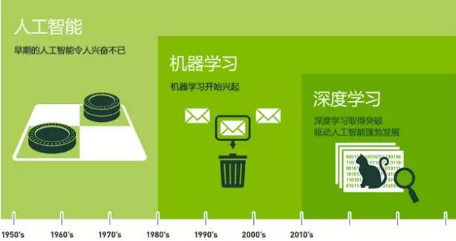

人工智能、机器学习与深度学习

Slide 3
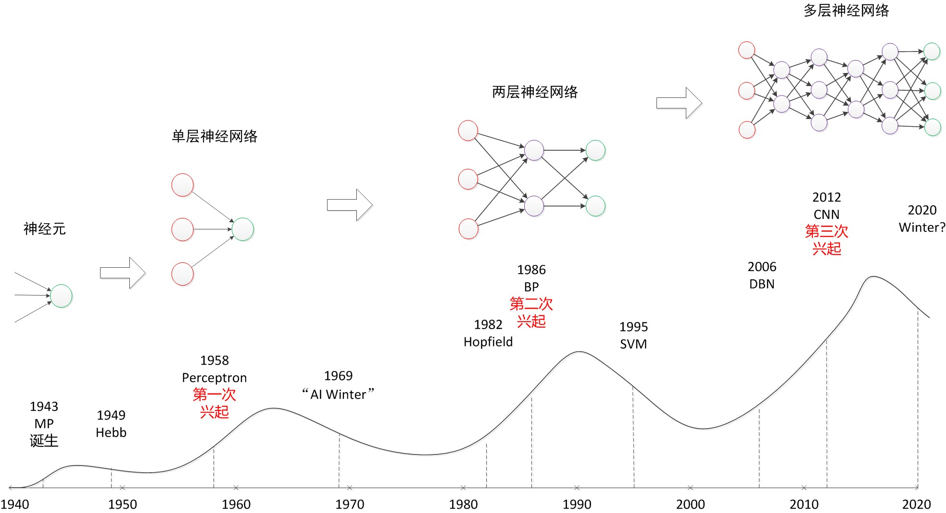
神经网络发展简史
神经网络发展历史
2011
语音识别
图象识别
深度学习
1981
MLP
Notes:
神经网络
40年代开始研究，提出MP（两位提出者的名字）模型，即神经元
60年代开始落入低潮
异或（XOR）问题
80年代再次兴起
BP（反向传播）算法
90年代再次落入低潮
2006年提出深度学习
语音识别
图象识别

Slide 4
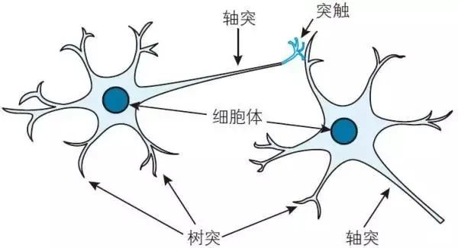
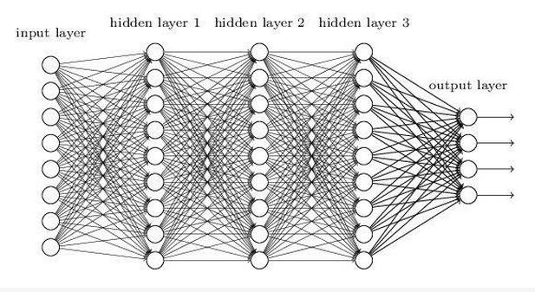
什么是神经网络（Neural Network） ？
人工神经元网络（ANN或者NN）
Notes:
一般来说，人工神经网络是受大脑神经网络的启发提出的，但是这么简单说还是不清楚神经网络是怎么一回事。让我们从一个简单的数字识别谈起，看看神经网络到底是怎么一回事。

Slide 5
2.1 初始神经网络——从数字识别谈起
数字3的图像
数字8的图像
数字3的模式

Slide 6
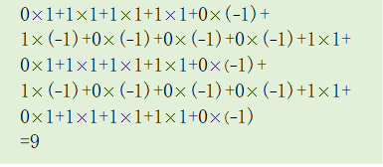
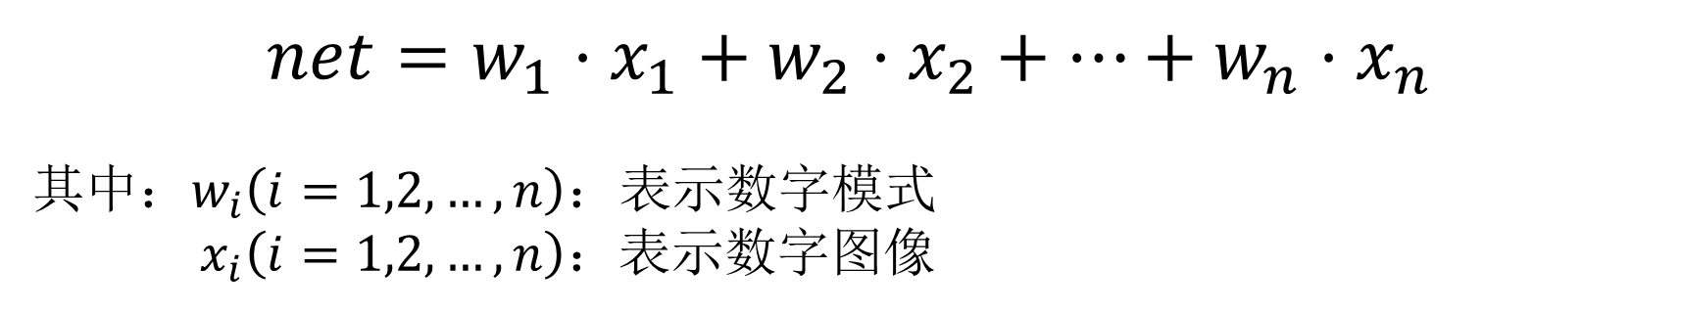
模式匹配
·
=
$$net=w_{1}·x_{1}+w_{2}·x_{2}+…+w_{n}·x_{n}$$
其中：$w_{i}\left(i=1,2,…,n\right)：$表示数字模式
$x_{i}\left(i=1,2,…,n\right)：$表示数字图像

Slide 7
数字3、数字8与模式3的匹配
·
= 143
·
= 115

Slide 8
存在的问题
笔画多少带来的问题
1的笔画少
8的笔画多
如何评判匹配的程度？

Slide 9
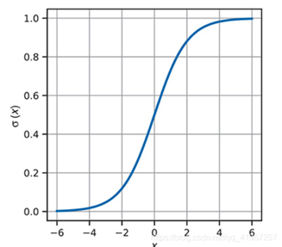
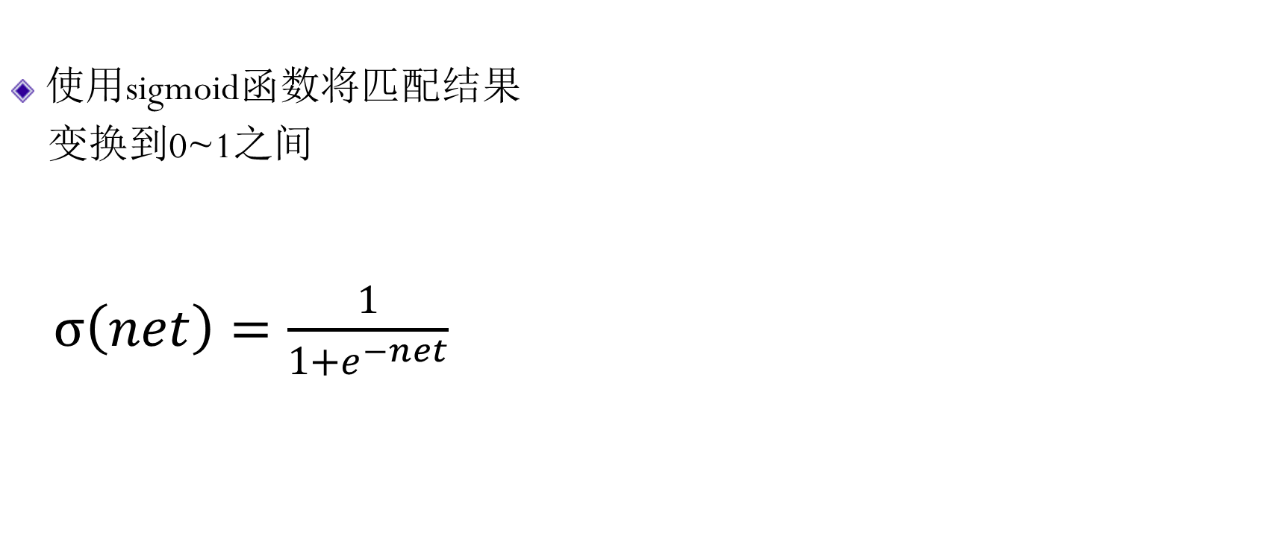
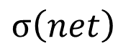
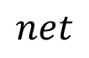
使用Sigmoid函数
$$σ\left(net\right)$$
使用sigmoid函数将匹配结果
变换到0~1之间
$σ\left(net\right)=\frac{1}{1+e^{−net}}$
$$net$$

Slide 10
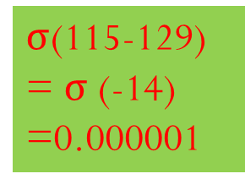
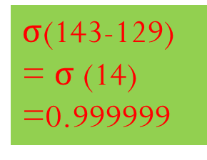
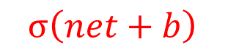
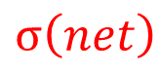
增加偏置项
$σ$(143-129)
= $σ$(14)
=0.999999
通过增加偏置项让sigmoid函数平移
net net+b (b<0)
$$σ\left(net\right)$$
$σ$(115-129)
= $σ$(-14)
=0.000001
$$σ\left(net+b\right)$$
net net+b (b<0)
-14
14

Slide 11
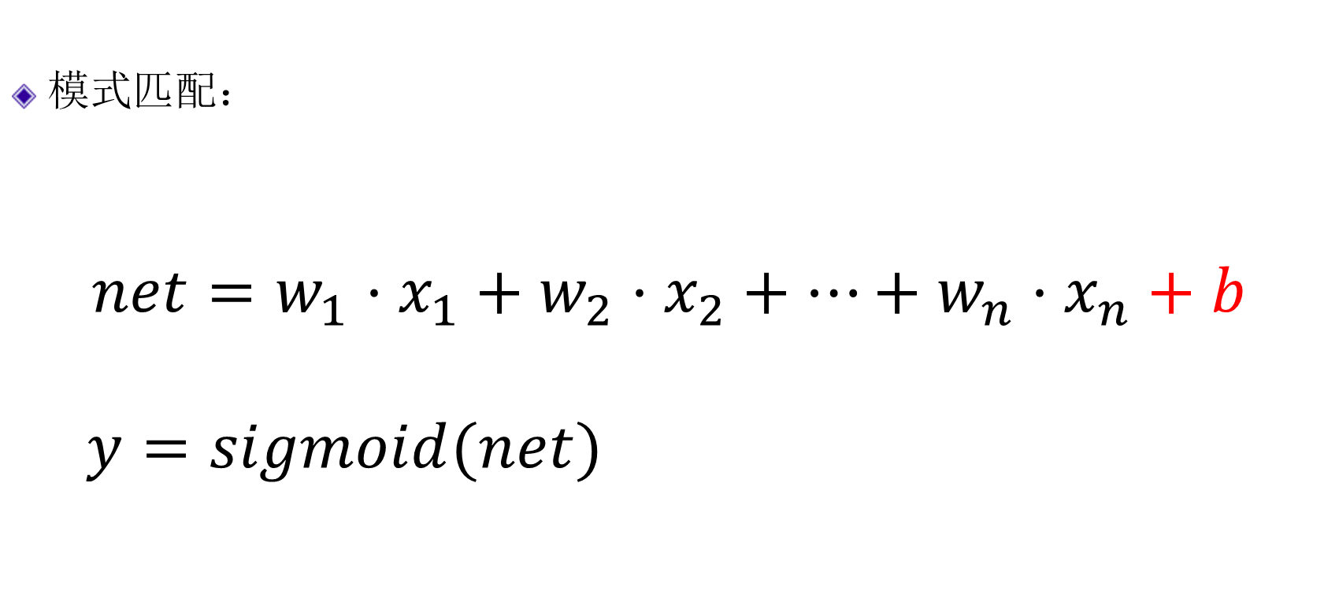
增加偏置项
模式匹配：
$$net=w_{1}·x_{1}+w_{2}·x_{2}+…+w_{n}·x_{n}+b$$
$y=sigmoid(net)$

Slide 12
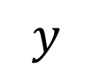

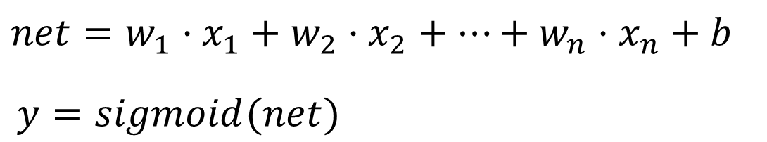
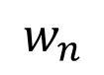
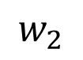
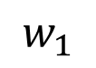
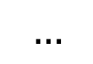
图示表示
$$y$$
神经元
$$w_{1}$$
$$w_{n}$$
$$net=w_{1}·x_{1}+w_{2}·x_{2}+…+w_{n}·x_{n}+b$$
$y=sigmoid(net)$
$$w_{2}$$
$$…$$
$$x_{1}{ x}_{2 } …{ x}_{n}$$

Slide 13
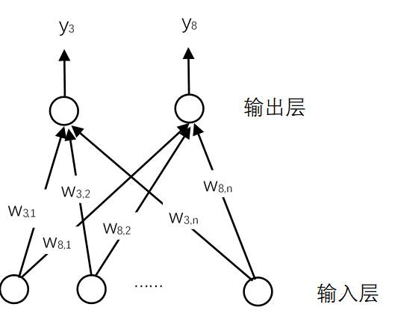
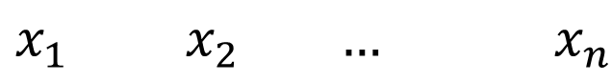
神经网络
模式3
模式8
$$x_{1}{ x}_{2 } …{ x}_{n}$$

Slide 14
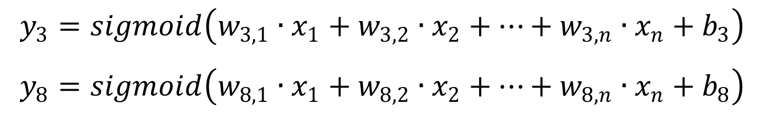
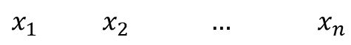
神经网络
$$x_{1}{ x}_{2 } …{ x}_{n}$$
$$y_{3}=sigmoid\left(w_{3,1}∙x_{1}+w_{3,2}∙x_{2}+…+w_{3,n}∙x_{n}+b_{3}\right)$$
$$y_{8}=sigmoid\left(w_{8,1}∙x_{1}+w_{8,2}∙x_{2}+…+w_{8,n}∙x_{n}+b_{8}\right)$$

Slide 15
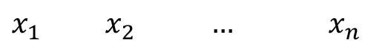
数字识别神经网络
y₁
y₂
y₃
y₄
y₅
y₆
y₇
y₈
y₉
y₀
……
$$x_{1}{ x}_{2 } …{ x}_{n}$$
$$y_{i}=sigmoid\left(w_{i,1}∙x_{1}+w_{i,2}∙x_{2}+…+w_{i,n}∙x_{n}+b_{i}\right)$$
Notes:
引出10个数字识别网络，哪个输出最大，结果为哪个。

Slide 16
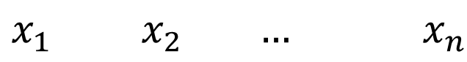
神经网络的横向扩展——增加模式
y₃
y₈
……
$$x_{1}{ x}_{2 } …{ x}_{n}$$
Notes:
如何增加一个模式

Slide 17
神经网络的纵向扩展——局部模式
不相同
相同
Notes:
增加层的含义，不同粒度的模式

Slide 18
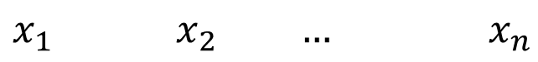
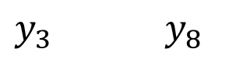
让神经网络更深——模式组合
$$y_{3}{ y}_{8 }$$
８的右部
３的右部
３的左部
８的左部
……
$$x_{1}{ x}_{2 } …{ x}_{n}$$
Notes:
可以引申出更多的层，深度学习

Slide 19
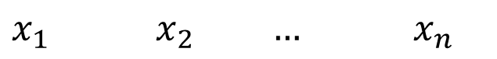
多层神经网络
……
输出层
……
隐含层
……
隐含层
……
输入层
$$x_{1}{ x}_{2 } …{ x}_{n}$$

Slide 20
如何获得模式？
模式通过神经元的连接权重表示
通过训练样本，自动学习权重，也就是模式
不是人工设计！
学习到的模式是一种隐含表达，并不像我们举例的这样清晰

Slide 21
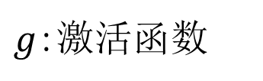
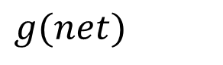
2.2 神经元与神经网络
x₁
w₁
x₂
o
w₂
net
…
∑ b
$$g(net)$$
$g$:激活函数
x_{n}
w_{n}

Slide 22
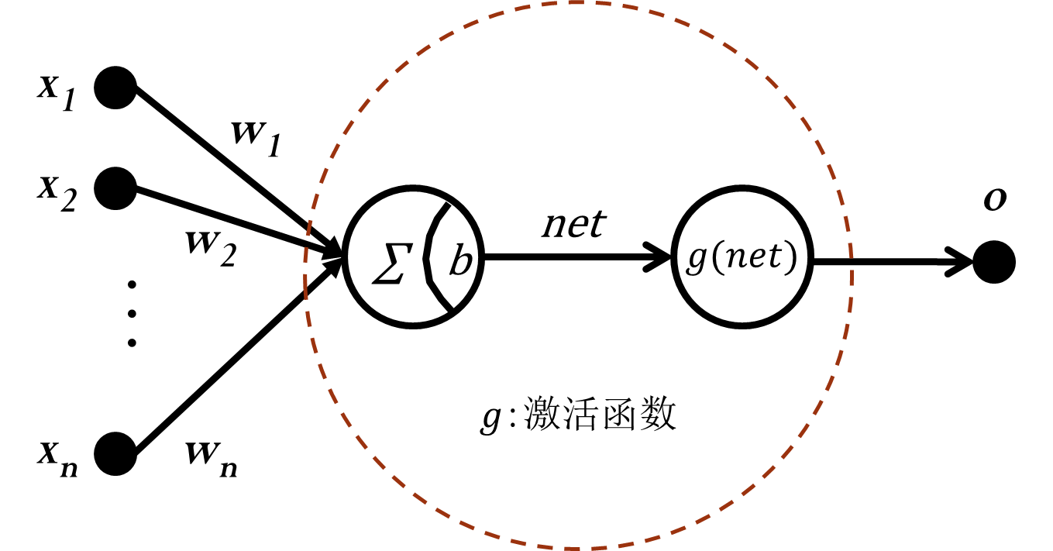
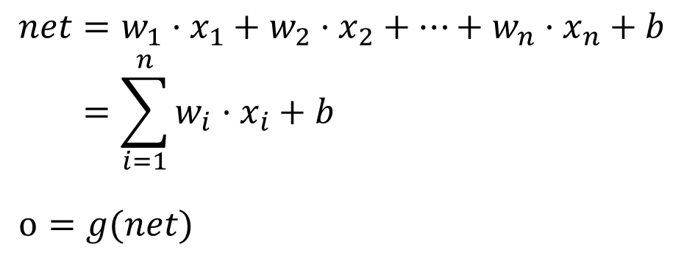
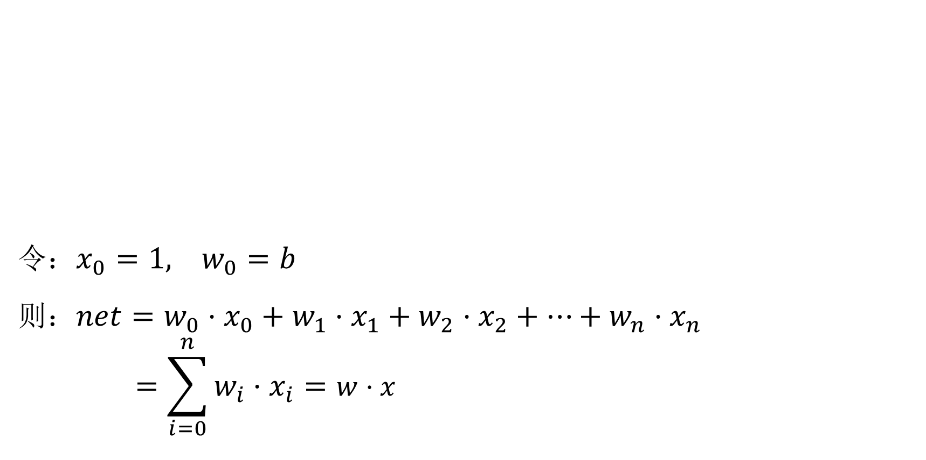
神经元
令：$x_{0}=1, w_{0}=b$
则：$net={w_{0}·x_{0}+w}_{1}·x_{1}+w_{2}·x_{2}+…+w_{n}·x_{n}$ $$=\sum_{i=0}^{n}{w_{i}·x_{i}}=w·x$$
$$net=w_{1}·x_{1}+w_{2}·x_{2}+…+w_{n}·x_{n}+b \\ =\sum_{i=1}^{n}{w_{i}·x_{i}+b} \\ o=g(net)$$

Slide 23
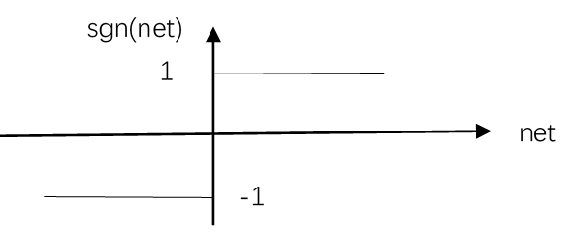
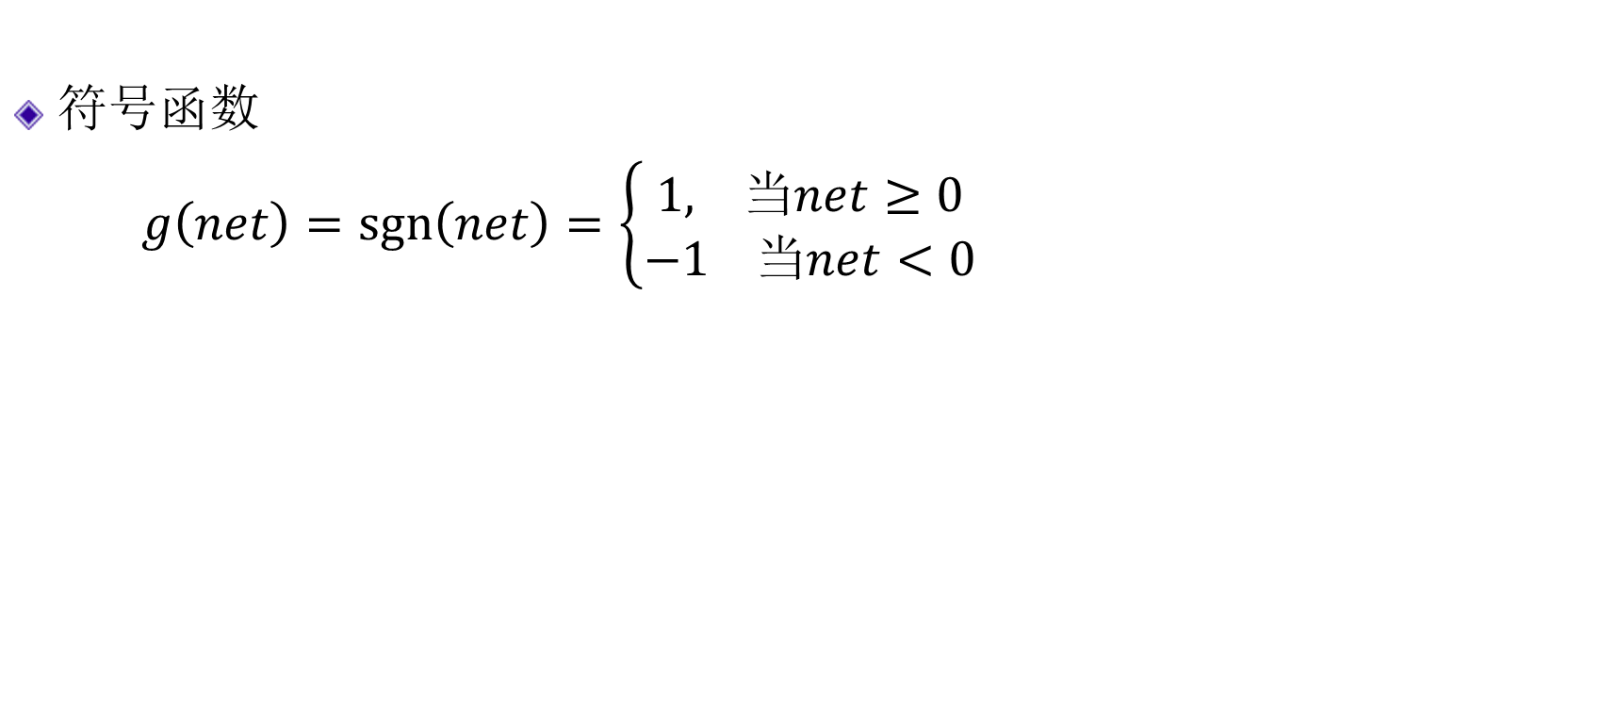
激活函数
符号函数
$g\left(net\right)=sgn\left(net\right)=\left\{\begin{aligned}1, 当net≥0 \\ −1 当net<0\end{aligned}\right.$

Slide 24
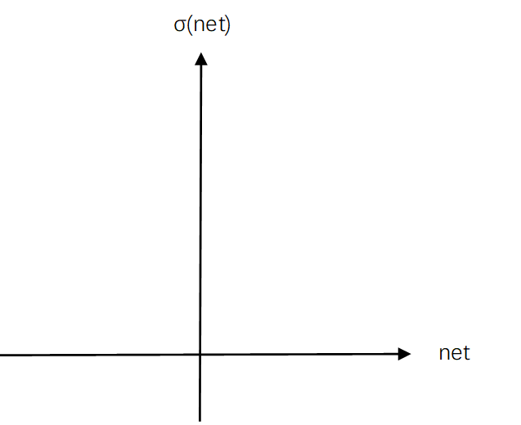

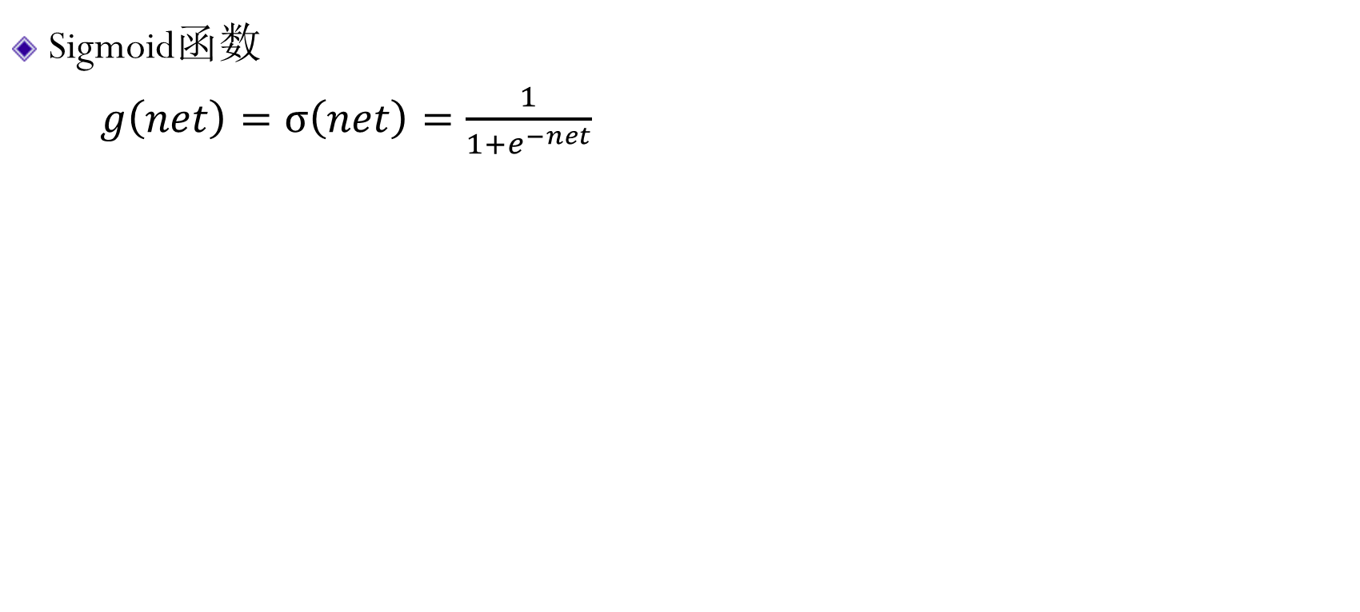
激活函数
Sigmoid函数
$g\left(net\right)=σ\left(net\right)=\frac{1}{1+e^{−net}}$

Slide 25
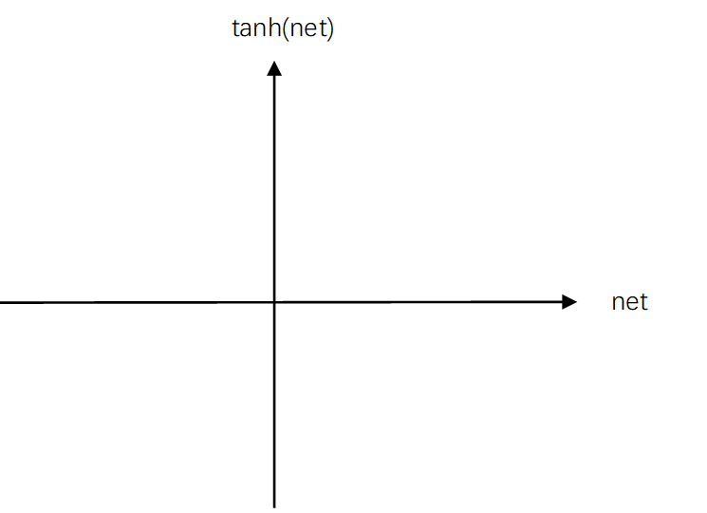
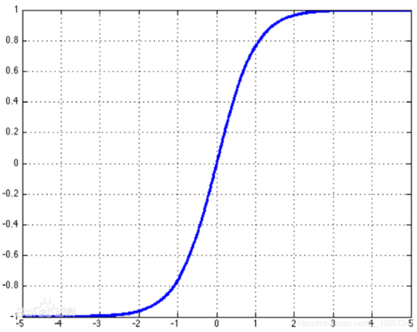

激活函数
双曲正切函数
$g\left(net\right)=\tanh\left(net\right)$ $=\frac{e^{net}−e^{−net}}{e^{net}+e^{−net}}$

Slide 26
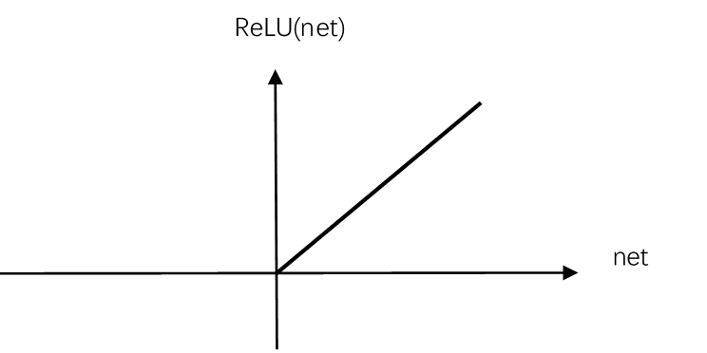
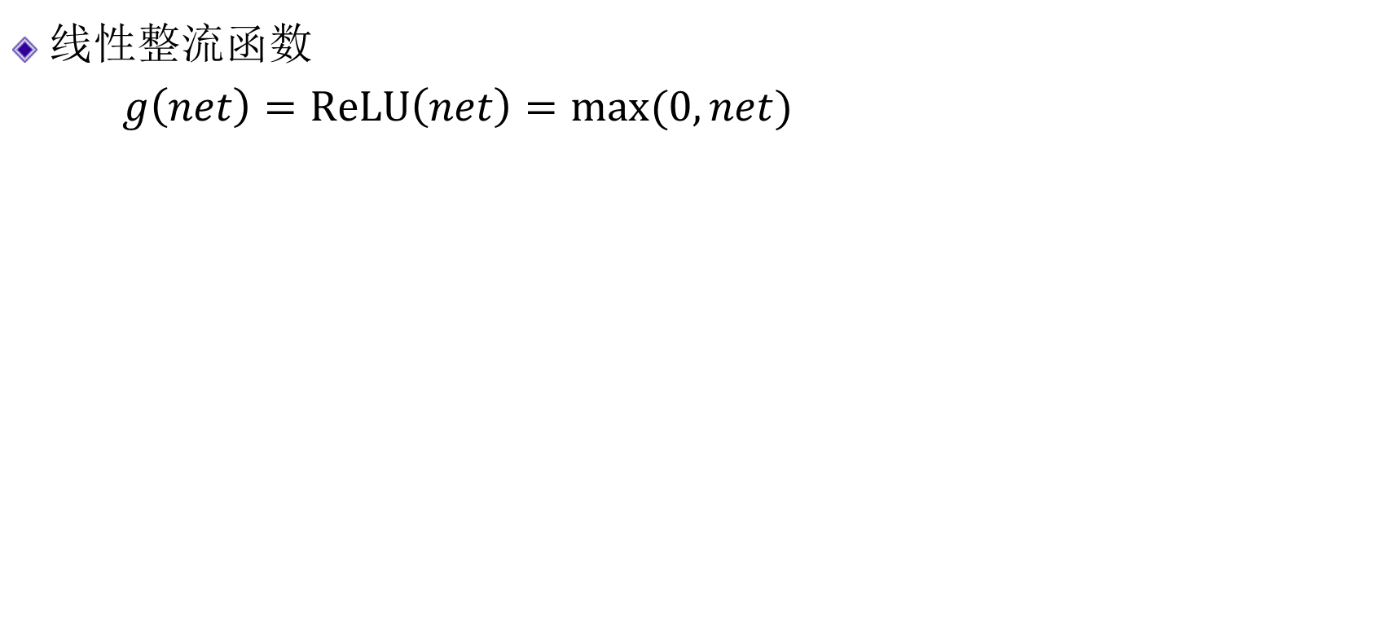
激活函数
线性整流函数
$g\left(net\right)=ReLU\left(net\right)=max(0, net)$

Slide 27
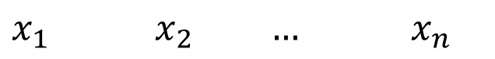
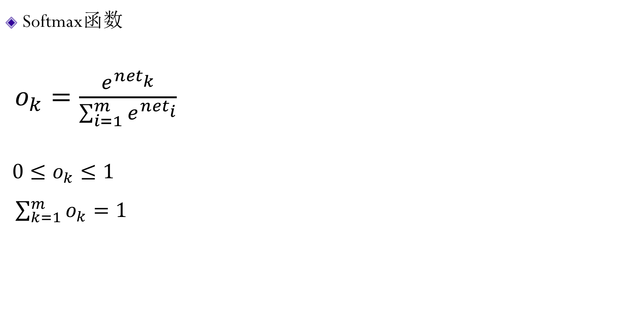
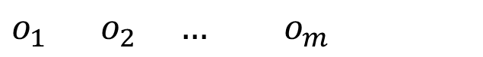
激活函数
$$o_{1}{ o}_{2 } …{ o}_{m}$$
Softmax函数
$o_{k}=\frac{e^{{net}_{k}}}{\sum_{i=1}^{m}{e^{{net}_{i}}}}$
${0≤o}_{k}≤1$
$\sum_{k=1}^{m}{o_{k}=1}$
softmax
……
输出层
……
隐含层
……
输入层
$$x_{1}{ x}_{2 } …{ x}_{n}$$

Slide 28
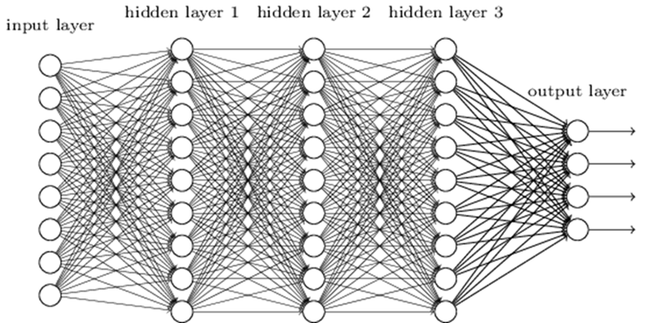


全连接网络（Fully-Connected Network）
术语：全连接网络，前馈网络，多层感知机，全连接层，稠密层
隐含层1
隐含层2
隐含层3
输入层
输出层
猫 狗 兔 鸟
Notes:
用什么训练就学到了什么，就可以识别什么

Slide 29
2.3 神经网络是如何训练的
隐含层1
隐含层2
隐含层3
输入层
输出层
猫 狗 兔 鸟
Notes:
用什么训练就学到了什么，就可以识别什么

Slide 30
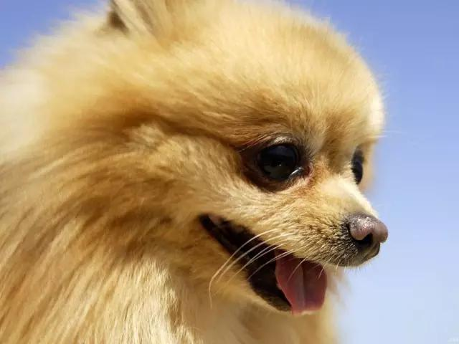

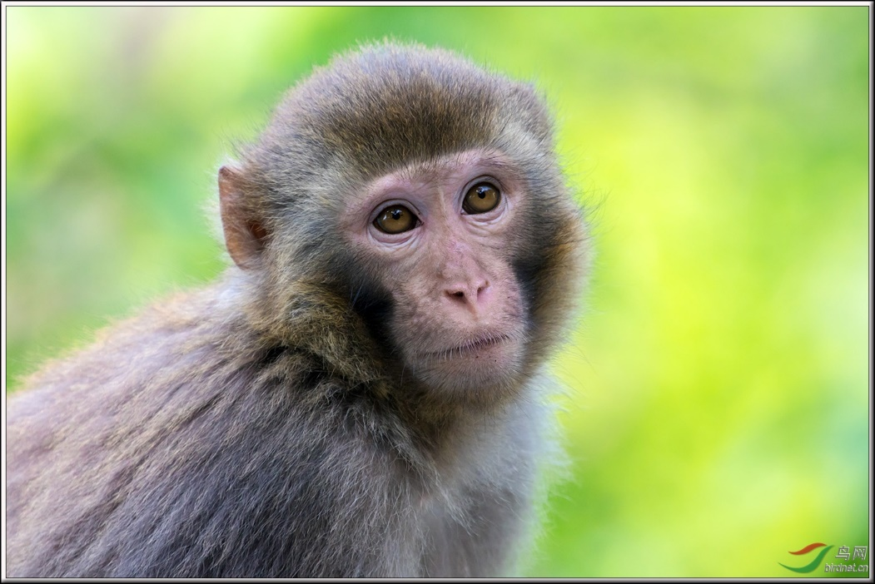
小朋友如何认识小动物？
Notes:
同是猫也有很多种，见多识广 人会总结归纳，举一反三 机器目前还做不到，只能靠众多的数据

Slide 31
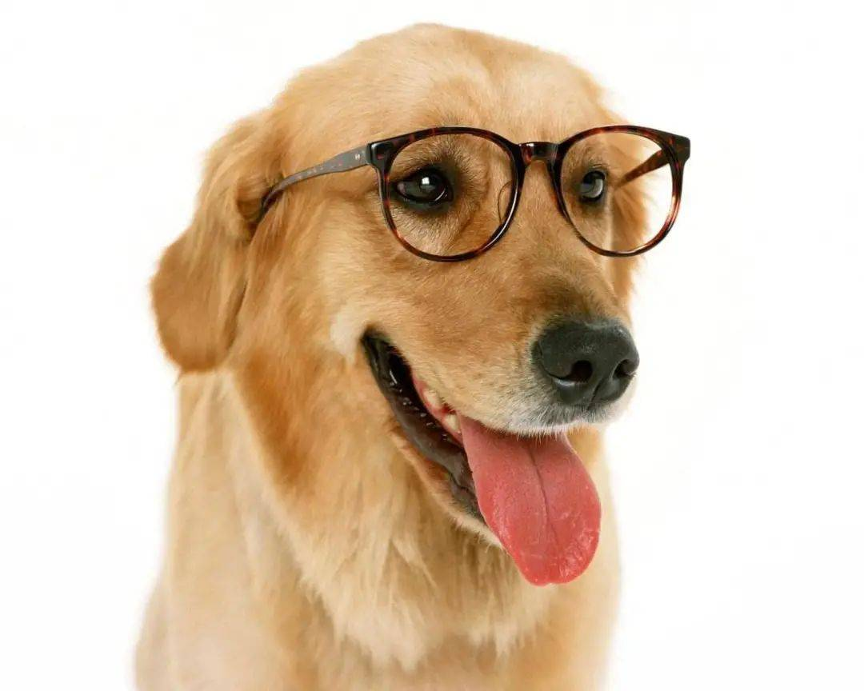


建立数据集
这个是猫！
收集各种动物的照片
不同姿势
不同角度
不同大小
数据标注
每张照片标注上动物的名称
训练集与测试集
样本
这个是狗！

Slide 32


如何训练？

Slide 33

淋浴器示意图
水量 水温
感知
+
+
w1 w2
调节
热水
冷水
Notes:
调整哪个？大小？方向？

Slide 34


如何评价调节效果？
损失函数
$E\left(阀门\right)={\left(t_{水温}−o_{水温}\right)}^{2}+{\left(t_{水量}−o_{水量}\right)}^{2}$
$t_{水温}$：希望水温
$t_{水量}：希望$水量
$o_{水温}$：实际水温
$o_{水量}：实际$水量

Slide 35





损失函数——误差平方和
对样本d的误差
$E_{d}\left(w\right)=\sum_{k=1}^{m}{{(t_{kd}−o_{kd})}^{2}}$
对所有样本的误差
$E\left(w\right)=\sum_{d=1}^{n}{E_{d}(w)}$
$=\sum_{d=1}^{n}{\sum_{k=1}^{m}{{(t_{kd}−o_{kd})}^{2}}}$
$t_{kd}$：对应样本d的第k个希望输出
$o_{kd}$：对应样本d的第k个实际输出
$$o_{1}{ o}_{2 } …{ o}_{m}$$
$E_{d}\left(w\right)=\frac{1}{2}\sum_{k=1}^{m}{{(t_{kd}−o_{kd})}^{2}}$
……
……
$E\left(w\right)=\frac{1}{2}\sum_{d=1}^{n}{E_{d}(w)}$
$=\frac{1}{2}\sum_{d=1}^{n}{\sum_{k=1}^{m}{{(t_{kd}−o_{kd})}^{2}}}$
……
……
$$x_{1}{ x}_{2 } …{ x}_{n}$$

Slide 36



如何训练？
损失函数最小化问题
$$o_{1}{ o}_{2 } …{ o}_{m}$$
……
$$E\left(w\right)=\frac{1}{2}\sum_{d=1}^{n}{\sum_{k=1}^{m}{{(t_{kd}−o_{kd})}^{2}}}$$
……
……
……
$$x_{1}{ x}_{2 } …{ x}_{n}$$

Slide 37



梯度下降法
求$f(θ)$的最小值
迭代逼近
$θ_{i+1}=θ_{i}$+${△θ}_{i}$
两个问题：
修改量的大小
修改的方向
${△θ}_{i}=−\frac{df}{dθ}$

Slide 38


梯度下降法
震荡问题
步长$η$
${△θ}_{i}=−η\frac{df}{dθ}$

Slide 39


梯度下降法
迭代公式：
$w_{i}^{new}=w_{i}^{old}+△w_{i}$
$△w_{i}=−η\frac{∂E(w)}{∂w_{i}}$
梯度：
$∇_{w}E\left(w\right)=\left[\frac{∂E(w)}{∂w_{1}},\frac{∂E(w)}{∂w_{2}},…,\frac{∂E(w)}{∂w_{n}}\right]$
$w^{new}=w^{old}+△w$
$△w=−η∇_{w}E(w)$
Notes:
多维情况：梯度下降，导数变偏导数。梯度的物理意义，神经网络比较复杂，如何计算梯度？

Slide 40

梯度下降算法
批量梯度下降算法 $E\left(w\right)=\frac{1}{2}\sum_{d=1}^{n}{\sum_{k=1}^{m}{{(t_{kd}−o_{kd})}^{2}}}$
每次处理全部样本
随机梯度下降算法 $E_{d}\left(w\right)=\frac{1}{2}\sum_{k=1}^{m}{{(t_{kd}−o_{kd})}^{2}}$
每次处理一个样本
小批量梯度下降算法 $E\left(w\right)=\frac{1}{2}\sum_{d=k}^{k+B}{\sum_{k=1}^{m}{{(t_{kd}−o_{kd})}^{2}}}$
每次处理小批量的样本

Slide 41






符号说明
o₁
o_{k}
o_{M}
…
$$k$$
…
g的后继
$t_{k}$：k的希望输出
$o_{k}$：k的实际输出
$w_{ji}^{new}=w_{ji}^{old}+△w_{ji}$
$△w_{ji}=−η\frac{∂E_{d}}{∂w_{ji}}$
$$j$$
…
…
$x_{ji}$：j的第i个输入
$w_{ji}$：j的第i个权重
…
$$g$$
…

Slide 42






梯度计算——输出层
$$E_{d}=\frac{1}{2}\sum_{k=1}^{m}{{(t_{k}−o_{k})}^{2}}$$
$$j$$
…
损失函数
…
$$E_{d}=\frac{1}{2}\sum_{k=1}^{m}{{(t_{k}−o_{k})}^{2}}$$
$$△w_{ji}=−η\frac{∂E_{d}}{∂w_{ji}}$$
…
…
$$w_{ji}^{new}=w_{ji}^{old}+△w_{ji}$$
$△w_{ji}=−η\frac{∂E_{d}}{∂w_{ji}}$
…
…

Slide 43









$\frac{∂E_{d}}{∂w_{ji}}$=$\frac{∂E_{d}}{∂{net}_{j}}·\frac{∂{net}_{j}}{∂w_{ji}}$
$$E_{d}=\frac{1}{2}\sum_{k=1}^{m}{{(t_{k}−o_{k})}^{2}}$$
$\frac{∂{net}_{j}}{∂w_{ji}}$=$x_{ji}$
$\frac{∂E_{d}}{∂{net}_{j}}$=$\frac{∂E_{d}}{∂o_{j}}·\frac{∂o_{j}}{∂{net}_{j}}$
$=−(t_{j}−o_{j})$ $o_{j}(1−o_{j})$
$$\frac{∂E_{d}}{∂o_{j}}=−(t_{j}−o_{j})$$
$$\frac{∂o_{j}}{∂{net}_{j}}=\frac{∂\text{σ}}{∂{net}_{j}}=o_{j}(1−o_{j})$$
令$δ_{j}=−\frac{∂E_{d}}{∂{net}_{j}}=(t_{j}−o_{j})$ $o_{j}(1−o_{j})$
$\frac{∂E_{d}}{∂w_{ji}}$=${−δ}_{j}x_{ji}$

Slide 44




梯度计算——隐含层
输出层
$j$的后继
…
…
$$j$$
…
…
隐含层
…
…
$$\frac{∂E_{d}}{∂w_{ji}}$$

Slide 45












$\frac{∂E_{d}}{∂w_{ji}}$=${−δ}_{j}x_{ji}$
$\frac{∂E_{d}}{∂w_{ji}}$=$\frac{∂E_{d}}{∂{net}_{j}}·\frac{∂{net}_{j}}{∂w_{ji}}$
$$E_{d}=\frac{1}{2}\sum_{k=1}^{m}{{(t_{k}−o_{k})}^{2}}$$
$\frac{∂{net}_{j}}{∂w_{ji}}$=$x_{ji}$
$${−δ}_{k}$$
$$\frac{∂E_{d}}{∂{net}_{j}}=\sum_{k∈后继(j)}{\frac{∂E_{d}}{∂{net}_{k}}·\frac{∂{net}_{k}}{∂{net}_{j}}}$$
$$\frac{∂\text{σ}}{∂{net}_{j}}=o_{j}(1−o_{j})$$
$$w_{kj}$$
$${令δ}_{j}=−\frac{∂E_{d}}{∂{net}_{j}}$$
$$\frac{∂{net}_{k}}{∂{net}_{j}}=\frac{∂{net}_{k}}{∂o_{j}}·\frac{∂o_{j}}{∂{net}_{j}}$$
$$δ_{j}=\sum_{k∈后继(j)}{δ_{k}·w_{kj}·o_{j}\left(1−o_{j}\right)=o_{j}(1−o_{j})}\sum_{k∈后继(j)}{δ_{k}·w_{kj}}$$

Slide 46





梯度计算
$\frac{∂E_{d}}{∂w_{ji}}$=${−δ}_{j}x_{ji}$
$δ_{j}=(t_{j}−o_{j})$ $o_{j}(1−o_{j})$
…
…
$$δ_{j}=o_{j}(1−o_{j})\sum_{k∈后继(j)}{δ_{k}·w_{kj}}$$
$\frac{∂E_{d}}{∂w_{ji}}$=${−δ}_{j}x_{ji}$
…
…
$$△w_{ji}=−η\frac{∂E_{d}}{∂w_{ji}}=−η\frac{∂E_{d}}{∂{net}_{j}}x_{ji}=ηδ_{j}x_{ji}$$ $其中η$为学习速率
…
…
同上

Slide 47
反向传播算法（BP：Back Propagation）
又称作误差反向传播算法
给出了一种计算偏导数的方法

Slide 48









反向传播算法（BP）？
3，计算输出层神经元的δ_{k}
$$δ_{k}=(t_{k}−o_{k})o_{k}(1−o_{k})$$
o₁
o_{k}
o_{M}
2，得到输出层神经元k的输出
…
$$k$$
…
5，用δ_{k}计算隐含层2的δ_{h}
$$δ_{h}=o_{h}(1−o_{h})\sum_{k∈后继(h)}{δ_{k}w_{kh}}$$
4，用δ_{k}值更新权重
$△w_{ki}=ηδ_{k}x_{ki}$, $w_{ki}=w_{ki}+△w_{ki}$
$$h$$
…
…
6，用δ_{h}值更新权重
$△w_{hi}=ηδ_{h}x_{hi}$, $w_{hi}=w_{hi}+△w_{hi}$
7，用δ_{h}计算隐含层1的δ_{g}
$$δ_{g}=o_{g}(1−o_{g})\sum_{k∈后继(g)}{δ_{k}w_{kg}}$$
…
$$g$$
…
8，用δ_{g}值更新权重
$△w_{gi}=ηδ_{g}x_{gi}$, $w_{gi}=w_{gi}+△w_{gi}$
输入一个样本
计算所有神经元的输出
x₁ … x_{j} … x_{n}
Notes:
BP算法 ，解释为什么叫BP

Slide 49
BP算法（随机梯度下降版）
初始化所有权值为小的随机值(如[-0.05,0.05])
在满足结束条件前：
对于每个训练样例
把样例输入网络，计算每个单元u的输出o_{u}
对于输出层单元k，计算误差项：
对于隐含层单元h，计算误差项：
更新每个权值：
其中:
Notes:
20210419 导论

Slide 50

学到了什么？

Slide 51


1 2 3 4 5 6 7 8 9 0
The input image

Slide 52
1 2 3 4 5 6 7 8 9 0
The input image

Slide 53

1 2 3 4 5 6 7 8 9 0
The input image

Slide 54

1 2 3 4 5 6 7 8 9 0
The input image

Slide 55

1 2 3 4 5 6 7 8 9 0
The input image

Slide 56

1 2 3 4 5 6 7 8 9 0
The input image

Slide 57

1 2 3 4 5 6 7 8 9 0
The input image
*****
Notes:
2020.11.9 研究生

Slide 58
练习题
异或（XOR）问题如下：
a⊕b = (¬a ∧ b) ∨ (a ∧¬b)
编程实现用全连接神经网络求解XOR问题（用BP算法训练一个全连接神经网络）。
a | b | a⊕b
1 | 0 | 1
1 | 1 | 0
0 | 0 | 0
0 | 1 | 1
Notes:
技术 本科 20200422

Slide 59
该BP算法的条件
具体条件不同，算法会有差异，总体思路一样
全连接网络
其他形式的网络
随机梯度下降算法
批量、小批量梯度下降算法
激活函数：sigmoid函数
其他的激活函数
损失函数：误差平方和
其他的损失函数

Slide 60




交叉熵损失函数
$H_{d}\left(w\right)=−\sum_{k=1}^{M}{t_{kd}log(o_{kd})}$
$H\left(w\right)=\sum_{d=1}^{N}{H_{d}(w)}=−\sum_{d=1}^{N}{\sum_{k=1}^{M}{t_{kd}log(o_{kd})}}$
$t_{kd}$：样本d对应的希望输出值
$o_{kd}$：样本d对应的实际输出值，要求$o_{kd}$是个概率值
$o_{k}=\frac{e^{{net}_{k}}}{\sum_{i=1}^{m}{e^{{net}_{i}}}}$
${0≤o}_{k}≤1$
$\sum_{k=1}^{m}{o_{k}=1}$
$$o_{1}{ o}_{2 } …{ o}_{m}$$
softmax
……
输出层
……
隐含层
……
输入层
$$x_{1}{ x}_{2 } …{ x}_{n}$$

Slide 61



交叉熵损失函数
$$o_{1}{ o}_{2 } …{ o}_{m}$$
对于分类问题：
对于给定输入样本d，只有d对应的
希望输出为1，其他为0
$H_{d}\left(w\right)=−log(o_{kd})$
……
……
……
……
$$x_{1}{ x}_{2 } …{ x}_{n}$$

Slide 62
两种损失函数的作用
误差平方和损失函数
用于输出是具体数值的问题
交叉熵损失函数
用于分类问题

Slide 63
小结
建立数据集
损失函数
误差平方和、交叉熵
梯度下降法
批量梯度下降算法
随机梯度下降算法
小批量梯度下降算法
BP算法
随机梯度下降算法的一种实现

Slide 64
2.4 卷积神经网络（CNN：Convolutional Neural Network）
全连接网络的不足
连接权重过多
影响训练速度
影响使用速度
$$o_{1}{ o}_{2 } …{ o}_{m}$$
……
……
……
……
$$x_{1}{ x}_{2 } …{ x}_{n}$$

Slide 65
提取局部模式
边缘信息

Slide 66
输入
2 | 1 | 0 | 2 | 3
9 | 5 | 4 | 2 | 0
2 | 3 | 4 | 5 | 6
1 | 2 | 3 | 1 | 0
0 | 4 | 4 | 2 | 8
权重（模式）
-1 | 0 | 1
-1 | 0 | 1
-1 | 0 | 1
(-1)*2+0*1+1*0
+(-1)*9+0*5+1*4
+(-1)*2+0*3+1*4 = -5
-5 | 0 | 1
-1 | -2 | -5
8 | -1 | 3
输出（匹配结果）

Slide 67
输入
2 | 1 | 0 | 2 | 3
9 | 5 | 4 | 2 | 0
2 | 3 | 4 | 5 | 6
1 | 2 | 3 | 1 | 0
0 | 4 | 4 | 2 | 8
权重（模式）
-1 | 0 | 1
-1 | 0 | 1
-1 | 0 | 1
-5 | 0 | 1
-1 | -2 | -5
8 | -1 | 3
输出（匹配结果）

Slide 68
输入
2 | 1 | 0 | 2 | 3
9 | 5 | 4 | 2 | 0
2 | 3 | 4 | 5 | 6
1 | 2 | 3 | 1 | 0
0 | 4 | 4 | 2 | 8
权重（模式）
-1 | 0 | 1
-1 | 0 | 1
-1 | 0 | 1
-5 | 0 | 1
-1 | -2 | -5
8 | -1 | 3
输出（匹配结果）

Slide 69
输入
2 | 1 | 0 | 2 | 3
9 | 5 | 4 | 2 | 0
2 | 3 | 4 | 5 | 6
1 | 2 | 3 | 1 | 0
0 | 4 | 4 | 2 | 8
权重（模式）
卷积核
训练获得
-1 | 0 | 1
-1 | 0 | 1
-1 | 0 | 1
卷积神经网络
-局部连接
-权值共享
-5 | 0 | 1
-1 | -2 | -5
8 | -1 | 3
输出（匹配结果）

Slide 70
全连接、卷积神经网络对比
局部连接
全连接
W
W
输入
W
W
输出
输出
输入
权值不同
全连接参数：5×5+9=234
卷积核参数：3×3+1=10
权值共享

Slide 71
举例：边缘提取
下边缘
上边缘
卷积核
输出
输入

Slide 72

举例：边缘提取
图象 匹配结果 加sigmoid

Slide 73
卷积核的大小
对于二维输入，一般是3×3、5×5、7×7…

Slide 74
填充
W

Slide 75
步长
步长
卷积核每次移动的距离
步长是可以设定的
以2为例
W
W
W

Slide 76
多卷积核
卷积核1
输出（通道1）
1*0+0*0+(-1)*0
+(-1)*0+0*2+1*1
+1*0+0*9+(-1)*5 = -4
卷积核2
输出（通道2）
(-1)*0+0*0+1*0
+(-1)*0+0*2+1*1
+(-1)*0+0*9+1*5 = 6

Slide 77





多通道输入时的卷积
3×3×3
输出一个通道
6×6×3
必须一致
Notes:
RGB当作一个整体，所以要一起处理。卷积是个立体的。

Slide 78
多通道卷积举例
通道1
输出为一个通道
1×2+0×1+(-1)×0
+(-1)×9+0×5+1×4
+1×2+0×3+(-1)×4
+(-1)×3+0×1+1×0
+(-1)×2+0×4+1×4
+(-1)×2+0×3+1×5 = -3
3×3×2卷积核
通道2

Slide 79

卷积核的大小
小卷积核：细粒度特征
大卷积核：大粒度特征
多层小卷积实现大卷积
两层3×3卷积等效一个5×5的卷积

Slide 80
池化
一种降维的手段

Slide 81
最大池化
取窗口内的最大值
窗口大小、步长都
可以设定
平均池化
1 | 1 | 2 | 4 | 5 | 1
5 | 6 | 7 | 8 | 0 | 7
3 | 2 | 1 | 0 | 4 | 1
1 | 2 | 3 | 4 | 3 | 2
8 | 6 | 5 | 3 | 3 | 1
1 | 0 | 2 | 1 | 2 | 0
6 | 8 | 7
3 | 4 | 4
8 | 5 | 3
最大池化
窗口：2×2
步长：2
输入为一个通道

Slide 82
神经网络应用举例

Slide 83

LeNet神经网络

Slide 84

VGG-16神经网络

Slide 85

卷积核具有抽取特征的能力

Slide 86
卷积神经网络的特点
参数少，只与卷积核的大小和数量有关
具有特征抽取能力
特征的平移不变性（一定程度上）
Notes:
本科 技术 20200429

Slide 87
小结
卷积神经网络
局部连接
权值共享
卷积核
通道
池化
应用举例
LeNet
VGG-16

Slide 88
2.5 梯度消失问题
神经网络遇到的两大问题
梯度消失问题
过拟合问题

Slide 89

什么是梯度消失问题？
$δ_{h}=o_{h}(1−o_{h})\sum_{k∈后继(h)}{δ_{k}w_{kh}}$
当神经网络层数增多之后
$δ_{h}$ 0
梯度消失问题
$△w_{ji}=ηδ_{j}x_{ji}$
≤0.25

Slide 90

解决思路
使用ReLU激活函数
ReLU的导数=1
Sigmoid的导数
$$δ_{h}=o_{h}(1−o_{h})\sum_{k∈后继(h)}{δ_{k}w_{kh}}$$

Slide 91
两个实例
GoogLeNet
残差网络（ResNet）

Slide 92


GoogLeNet
softmax
softmax
高楼供水系统
全连接层
全连接层
softmax
全连接层
全连接层
全连接层
卷 积 层
卷 积 层
卷 积 层
平均池化
平均池化
平均池化
输入

Slide 93
GoogLeNet
Inception模块
输入

Slide 94

Inception模块
参数个数：
(5×5×192+1)×32=153,632
32个卷积核
192个通道

Slide 95

降维的Inception模块
参数个数：
(1×1×192+1)×32+
(5×5×32+1)×32
=31,808
32个卷积核
32个卷积核
1×1卷积核 ？
192个通道

Slide 96

Inception模块
28*28*256
64+128+32+32=256
128个3*3卷积
28*28*128
32个5*5卷积
28*28*32
32个1*1卷积
28*28*32
说明：每个Inception的参数有所不同，这是其中的一个
64个1*1卷积
28*28*64
96个1*1卷积
28*28*96
填充1步长1最大池化
28*28*192
32个1*1卷积
28*28*32
28*28*192

Slide 97
GoogLeNet
7×7平均池化
步长为1，无填充
5×5平均池化
步长为3，无填充

Slide 98

为什么称作Inception ?
“我们需要更加深入！” “We need to go deeper !”

Slide 99

残差网络（ResNet）
神经网络的退化现象
k层神经网络
k+1层

Slide 100
解决思路
k层神经网络
残差模块
X
恒等映射
k+1层
k+1层
F(X)
F’(X)= F(X)+X

Slide 101

残差模块
3×3卷积
步长为1
填充为1
通道数、通道大小必须一致

Slide 102


残差网络（ResNet）
输入:
224×224×3
64个7×7卷积核，步长为2，填充为3。
3×3最大池化，步长为2。
3个残差模块
64个3×3卷积核，步长为1，填充为1。
128个3×3卷积核，步长为1，填充为1。
步长为2，长宽各减一半，通道数增加了一倍。恒等映射需要等维处理。
虚线
256个3×3卷积核，步长为1，填充为1。
512个3×3卷积核，步长为1，填充为1。
全局平均池化
输出：1000

Slide 103
小结
梯度消失问题
ReLU激活函数
GooLeNet
三个输出
Inception模块
同时使用不同大小的卷积核
1×1卷积降维
残差网络（ResNet）
退化问题
残差模块
恒等映射
学习残差

Slide 104
2.6 过拟合问题
神经网络遇到的两大问题
梯度消失问题
过拟合问题

Slide 105
什么是过拟合问题？
f(x)
x

Slide 106

什么是过拟合问题？
f(x)
过拟合
希望结果
欠拟合
x

Slide 107

神经网络的过拟合问题

Slide 108

减少过拟合的方法：使用验证集
数据集
训练集
验证集
测试集

Slide 109

减少过拟合的方法：正则化项法
误差平方和损失函数
$$E_{d}\left(w\right)=\sum_{k=1}^{M}{{(t_{kd}−o_{kd})}^{2}}$$
加正则化项
$$E_{d}\left(w\right)=\sum_{k=1}^{M}{{(t_{kd}−o_{kd})}^{2}}+{‖w‖}_{2}^{2}$$
$${\left\|w\right\|}_{2}^{2}=w_{1}^{2}+w_{2}^{2}+…+w_{N}^{2}$$
说明：并不限于误差平方和损失函数和2-范数

Slide 110



正则化项的作用：降低模型复杂性
曲线的多项式表示：
$$f\left(x\right)=w_{0}+w_{1}x+w_{2}x^{2}+…w_{n}x^{n}$$
f(x)
当$w_{3}$、$w_{4}$、$w_{5}$比较小时：
$w_{0}+w_{1}x+w_{2}x^{2}+w_{3}x^{3}+w_{4}x^{4}+w_{5}x^{5}$
≈ $w_{0}+w_{1}x+w_{2}x^{2}$
x

Slide 111

L2（2-范数）正则化项
效果：
很多参数值很小，但基本不会为0。抗干扰能力强。

Slide 112


L1（1-范数）正则化项
1-范数：
$${\left\|w\right\|}_{1}=\sum_{i}{\left|w_{i}\right|}$$
效果：
一些参数为0，起到特征选择的作用。

Slide 113

减少过拟合的方法：舍弃法（Dropout）
随机地临时舍弃一些神经元
输出
输入

Slide 114
减少过拟合的方法：数据增强法
数据越多，过拟合的风险就越小
f(x)
x

Slide 115




如何获得更多的数据？
数据增强
通过各种变换增加数据的数量
图象数据
缩放、旋转、局部截取、改变颜色等
《四库全书》数字化中用到的非线性数据增强方法方法

Slide 116
小结
过拟合问题
解决方法
利用测试集（验证集）
限制模型的复杂性
正则化项法
舍弃法
增加数据量
数据增强

Slide 117
2.7 词向量
神经网络如何处理文本问题？
如何表示词
如何表示文本

Slide 118

独热（one-hot）编码
用与词表等长的向量表示一个词
向量只有一个元素为1，其余为0
第i个元素为1的向量用于表示词表中的第i个词
词表：$\left[词_{0},词_{1},…,词_{i},…,词_{N}\right]$
向量：$\left[0,0,…,0,1,0,…,0\right]$
第i个元素

Slide 119
独热编码举例
文本：我在清华大学学习，生活在美丽的清华园中
词表：{我，在，清华大学，学习，生活，美丽的，清华园，中}
独热表示：
“清华大学” = [0, 0, 1, 0, 0, 0, 0, 0]
“清华园” = [0, 0, 0, 0, 0, 0, 1, 0]
“美丽的” = [0, 0, 0, 0, 0, 1, 0, 0]

Slide 120

独热编码的特点
优点
编码简单
缺点
编码太长
无法度量词之间的相似性
${\left\|“清华大学”−“清华园”\right\|}_{2}$
$$=\sqrt{{\left(0−0\right)}^{2}+{\left(0−0\right)}^{2}{+\left(1−0\right)}^{2}+{\left(0−0\right)}^{2}+{\left(0−0\right)}^{2}+{\left(0−0\right)}^{2}+{\left(0−1\right)}^{2}+{\left(0−0\right)}^{2}}=\sqrt{2}$$
${\left\|“美丽的”−“清华园”\right\|}_{2}$
$$=\sqrt{{\left(0−0\right)}^{2}+{\left(0−0\right)}^{2}{+\left(0−0\right)}^{2}+{\left(0−0\right)}^{2}+{\left(0−0\right)}^{2}+{\left(1−0\right)}^{2}+{\left(0−1\right)}^{2}+{\left(0−0\right)}^{2}}=\sqrt{2}$$

Slide 121
词的分布式表示
独热编码
稀疏向量
分布式表示
稠密向量
[-0.85, 2.3, 1.5, -0.54, 0.77, ...]

Slide 122
动物
熊猫
词：(<动物>，<植物>，<食物>)
猪：(1.0, 0.1, 1.0)
羊：(1.0, 0.2, 1.0)
熊猫：(1.0, 0.3, 0.0)
白菜：(0.0, 1.0, 1.0)
竹子：(0.0, 1.0, 0.1)
猪
羊
植物
竹子
食物
白菜

Slide 123
词的分布式表示
独热编码
稀疏向量
分布式表示
稠密向量
[-0.85, 2.3, 1.5, -0.54, 0.77, ...]
词向量
词嵌入
把词向量从高维空间嵌入到低维空间中的一个方法

Slide 124

语言模型
计算一个句子的概率的模型
p(清华大学计算机系)=？
n元语言模型
设一句话由m个词组成：$w_{1}w_{2}$…$w_{m}$
${p(w}_{1}w_{2}$…$w_{m})=p_{1}{×p}_{2}×…×p_{m}$
$p_{i}=p\left(w_{i}\left|w_{i−\left(n−1\right)}\right.w_{i−\left(n−2\right)}…w_{i−2}w_{i−1}\right)$
$w_{1}w_{2}$…$w_{i−(n−1)}…w_{i−2}w_{i−1}w_{i}…w_{m}$
前n-1个词

Slide 125
语言模型
p(系|清华大学计算机) 大
p(学院|清华大学计算机) 中
p(大学|清华大学计算机) 小

Slide 126
语言模型
语言模型举例
2元模型
“清华 大学 计算机 系”
p(清华大学计算机系)
=p(大学|清华)×p(计算机|大学) ×p(系|计算机)

Slide 127


神经网络语言模型
用神经网络实现的语言模型
$p_{i}=p\left(w_{i}\left|w_{i−\left(n−1\right)}\right.w_{i−\left(n−2\right)}…w_{i−2}w_{i−1}\right)$
$w_{1}w_{2}$…$w_{i−(n−1)}…w_{i−2}w_{i−1}w_{i}…w_{m}$
$$p_{i}$$
窗口为n
神经网络
前n-1个词
前n-1个词

Slide 128


神经元个数等于词表长度K
全连接
全连接
H个神经元
n-1个m维向量拼接成的m(n-1)维向量
每个词对应m个输入，共n-1组
上下文$context(w_{t})$

Slide 129





$$p\left(w=i | context\left(w\right)\right)=\frac{e^{y_{i}}}{\sum_{k=1}^{K}{e^{y_{k}}}}$$
$$y_{i}=v_{i,1}z_{1}+v_{i,2}z_{2}+…+v_{i,H}z_{H}+q_{i} \\ (i=1,2,…,K)$$
$$\left.z_{h}=tanh⁡(u_{h,1}x_{1}+u_{h,2}x_{2}+…+u_{h,\left(n−1\right)m}x_{\left(n−1\right)m}+p_{h}\right) \\ (h=1,2,…,H)$$
$$\left.x=[x_{1},x_{2},…,x_{\left(n−1)m\right.}\right]$$
词向量，训练得到

Slide 130
如何训练神经网络语言模型？
样本
设有句子：“清华 大学 计算机 科学 与 技术 系”
当窗口为5时，可以得到3个训练样本：
清华 大学 计算机 科学 与
大学 计算机 科学 与 技术
计算机 科学 与 技术 系

Slide 131

如何训练神经网络语言模型？
最大似然估计
假定语料库含有3句话，窗口为2：
“计算机 科学”
“计算机 科学”
“计算机 工程”
希望计算：
p(科学|计算机)、p(工程|计算机)
联合概率：
$$p\left(\text{计算机科学}，\text{计算机科学}，\text{计算机工程}\right)$$

Slide 132

如何训练神经网络语言模型？
假定样本之间是独立的，则联合概率：
$$p\left(\text{计算机科学}，\text{计算机科学}，\text{计算机工程}\right) \\ =p\left(科学 | 计算机\right)·p\left(科学 | 计算机\right)·p\left(工程 | 计算机\right) \\ ={p\left(科学 | 计算机\right)}^{2}·p\left(工程 | 计算机\right) \\ ={p\left(科学 | 计算机\right)}^{2}·\left(1−p\left(科学 | 计算机\right)\right)$$
不同取值时，联合概率不同：
当 $p\left(科学 | 计算机\right)=0.5时$：
$$p\left(\text{计算机科学}，\text{计算机科学}，\text{计算机工程}\right)=0.125$$
当 $p\left(科学 | 计算机\right)=0.6时$：
$$p\left(\text{计算机科学}，\text{计算机科学}，\text{计算机工程}\right)=0.144$$

Slide 133

如何训练神经网络语言模型？
希望$p\left(\text{计算机科学}，\text{计算机科学}，\text{计算机工程}\right)$最大 即$：{p\left(科学 | 计算机\right)}^{2}·\left(1−p\left(科学 | 计算机\right)\right)$最大
求解有：
$p\left(科学 | 计算机\right)=2/3$ $p\left(工程 | 计算机\right)=1/3$
通过让联合概率最大化估计概率的方法称作最大似然估计
联合概率分布一般含有参数
通过最大似然方法估计该联合概率的参数
对于神经网络语言模型就是估计网络的参数值

Slide 134

如何训练神经网络语言模型？
似然函数
最大似然方法估计神经网络语言模型的参数
$$\max_{θ}{\prod_{wεC}{p\left(w=k | context\left(w\right),θ\right)}}$$
其中$θ$表示神经网络的所有参数，C为语料库
对数形式
$\max_{θ}{\log{\prod_{wεC}{p\left(w=k | context\left(w\right),θ\right)}}}$
$$=\max_{θ}{\sum_{wεC}{\log{p\left(w=k | context\left(w\right),θ\right)}}}$$
对数似然函数

Slide 135

如何训练神经网络语言模型？
损失函数（负对数似然函数）
$$−\sum_{wεC}{\log{p\left(w=k | context\left(w\right),θ\right)}}$$
（求损失函数最小相当于对数似然函数最大）

Slide 136
遗留问题
如何训练词向量？

Slide 137
如何训练词向量
w₁
w₃
w₁
w₃
w₂
w₂
x₂
x₁ x₂ x₃
x₁
x₃
1

Slide 138

词向量（词嵌入）的性质
语义相近词距离近
二者相等
C(王后) = C(女人)+C(国王)-C(男人)

Slide 139


NNLM存在的问题
$$p\left(w=i | context\left(w\right)\right)=\frac{e^{y_{i}}}{\sum_{k=1}^{K}{e^{y_{k}}}}$$
神经元个数等于词表长度K
m(n-1)个输入
全连接参数多

Slide 140
word2vec模型
一种简化的神经网络语言模型
两种实现方式
连续词袋模型（CBOW）
跳词模型（Skip-Gram Model）

Slide 141





word2vec模型(CBOW)
$$p(\left.w_{t}\right|context(w_{t}))$$
$$x_{w}$$
$w_{t}的前$c个词
$w_{t}的$后c个词
词向量

Slide 142

霍夫曼树与霍夫曼编码
叶节点对应词汇表中的一个词
频度越高的词距离根节点越近
一种变长、平均长度最短的编码方案
编码方式
左边为1，右边为0
如$w_{2}$的编码为110
$w_{3}$的编码为10
任意词的编码都不会是其他词编码的前缀

Slide 143



对比
$$替换$$
$$x_{w}$$
NNLM
$$替换$$
CBOW

Slide 144








$$x_{w}$$
$$θ_{i}$$
sigmoid
霍夫曼树
$$θ_{i}$$
…
$$x_{w}$$
最大化：($w_{2}$为例)
$\prod_{i=1}^{3}{p(n(w_{2},i))}$
$$=\left[1−1/{\left(1+e^{−x_{w}·θ_{1}}\right)}\right]\left[1−1/{\left(1+e^{−x_{w}·θ_{2}}\right)}\right]\left[1/{\left(1+e^{−x_{w}·θ_{3}}\right)}\right]$$
$$σ\left(x_{w}·θ_{i}^{w}\right)$$
叶节点$w_{i}$为词，$n(w_{i},j)$为$w_{i}经过$的第j个节点所选择的方向（左右）
非叶节点为输入为$x_{w}$、权重为$θ_{i}$的神经元，输出为选择左右的概率
选择右边的概率：$p\left(R\right)=σ\left(x_{w}·θ_{i}\right)=1/{(1+e^{−x_{w}·θ_{i}})}$
选择左边的概率：$p\left(L\right)=1−p\left(R\right)=1−1/{(1+e^{−x_{w}·θ_{i}})}$
Notes:
对于w2来说，要求n(w2,1)的P(L)概率大，n(w2,2)的P(L)概率大，n(w2,3)的P(R)概率大。

Slide 145


一般性描述
$l_{w}$：到达叶节点w经过$的$节点数
（根节点为经过的第一个节点）
$p_{i}^{w}$：经过的第i个节点概率（父节点到该节
点的概率），对应霍夫曼编码为$d_{i}^{w}ε\{0,1\}$
i=2,3,…, $l_{w}$, 根节点不对应编码
$θ_{i}^{w}$：$p_{i+1}^{w}$对应的模型参数（i=1,2,…, $l_{w}$-1）
W经过霍夫曼树每个节点时的概率为：
$p\left(d_{i}^{w} | x_{w},θ_{i−1}^{w}\right)=\left\{\begin{aligned}σ\left(x_{w}·θ_{i−1}^{w}\right) d_{i}^{w}=0 \\ 1−σ\left(x_{w}·θ_{i−1}^{w}\right){ d}_{i}^{w}=1\end{aligned}\right.$
i=2,3,…, $l_{w}$
$w_{2}$经过的节点
Notes:
经过每个节点的概率是其父节点的分类结果，所以参数是用i-1
上面的pwi是下面公式的p的简写

Slide 146

词w的最大似然函数：
$$\prod_{i=2}^{l_{w}}{p\left(d_{i}^{w} | x_{w},θ_{i−1}^{w}\right)}=\prod_{i=2}^{l_{w}}{{[σ\left(x_{w}·θ_{i−1}^{w}\right)]}^{1−d_{i}^{w}}}{[1−σ\left(x_{w}·θ_{i−1}^{w}\right)]}^{d_{i}^{w}}$$
定义损失函数（负对数似然函数）:
$$L=−log\prod_{i=2}^{l_{w}}{p\left(d_{i}^{w} | x_{w},θ_{i−1}^{w}\right)}$$
$$=−\sum_{i=2}^{l_{w}}{\{\left(1−d_{i}^{w}\right)\log\left[σ\left(x_{w}·θ_{i−1}^{w}\right)\right]{+}}d_{i}^{w}log[1−σ\left(x_{w}·θ_{i−1}^{w}\right)]\}$$

Slide 147

获得词向量
BP算法求解

Slide 148

训练计算量
每次只计算与该词有关的参数
越是常用词涉及的参数越少

Slide 149

word2vec模型(跳词模型)

Slide 150
词向量应用举例：TextCNN
情感分类
正面情感
我很喜欢这部电影
负面情感
这部电影不好看

Slide 151



1-最大池化
拼接
全连接+
softmax
输
入
输
出
6个不同大小的卷积核
卷积核宽度与词向量长度一致

Slide 152
文本卷积计算举例

Slide 153
小结
词向量
独热编码
分布式表示
神经网络语言模型
通过训练神经网络语言模型得到词向量
word2vec模型
简化的神经网络语言模型
连续词袋模型
跳词模型

Slide 154
2.8 循环神经网络（RNN: Recurrent Neural Network）
数据角度
序列数据
数据之间有先后联系
语音、文本…
网络结构角度
前馈网络
反馈网络
表示角度
句子向量、序列向量

Slide 155
从句子理解说起
句子的理解过程
我非常喜欢这部城市题材电影

Slide 157

序列的
向量表示

Slide 158








$$\begin{aligned}h_{k}^{i}=tanh(w_{k,1}·h_{1}^{\left(i−1\right)}+w_{k,2}·h_{2}^{\left(i−1\right)}+…+w_{k,m}·h_{m}^{\left(i−1\right)}+ \\ u_{k,1}·x_{1}^{\left(i\right)}+u_{k,2}·x_{2}^{\left(i\right)}+…+u_{k,n}·x_{n}^{\left(i\right)})\end{aligned}$$
$$h^{(i−1)}$$
$$h^{(i−1)}$$
循环模块
$$h^{(i)}=\left[h_{1}^{(i)},h_{2}^{(i)}, …,h_{m}^{(i)}\right]$$
全连接
$$h^{(i−1)}=\left[h_{1}^{(i−1)},h_{2}^{(i−1)}, …,h_{m}^{(i−1)}\right]$$
输入
$$x^{(i)}=\left[x_{1}^{(i)},x_{2}^{(i)}, …,x_{n}^{(i)}\right]$$
循环模块

Slide 159





循环神经网络的训练
与具体任务结合
例：情感分类问题
分类的概率$y^{t}=\left[y_{1}^{\left(t\right)},y_{2}^{\left(t\right)}\right]$
输出层
$$o^{t}=\left[o_{1}^{\left(t\right)},o_{2}^{\left(t\right)}\right]$$
全连接
句子向量表示
$$h^{(t)}=\left[h_{1}^{(t)},h_{2}^{(t)}, …,h_{m}^{(t)}\right]$$
句子的词向量
$$x^{(i)}=\left[x_{1}^{(i)},x_{2}^{(i)}, …,x_{n}^{(i)}\right]$$

Slide 160







循环神经网络的一般结构
$$y^{i}=\left[y_{1}^{\left(i\right)},y_{2}^{\left(i\right)},…,y_{k}^{\left(i\right)}\right]$$
$$o^{i}=\left[o_{1}^{\left(i\right)},o_{2}^{\left(i\right)},…,o_{k}^{\left(i\right)}\right]$$
全连接
$$h^{(i)}=\left[h_{1}^{(i)},h_{2}^{(i)}, …,h_{m}^{(i)}\right]$$
延迟一拍
$$h^{(i−1)}$$
全连接
$$x^{(i)}=\left[x_{1}^{(i)},x_{2}^{(i)}, …,x_{n}^{(i)}\right]$$

Slide 161

举例：中文分词问题
分词问题
清华 大学 计算机 系
标记说明
B ：词首字
E ：词尾字
M：词中字
S ：单字词
清 华 计 算 机 系
B E B M E S

Slide 162

举例：看图说话问题
看图说话问题
用一句话描述图像内容
“草坪上有一只漂亮的小狗”“

Slide 163



$$y^{\left(t\right)}=\left[y_{1}^{\left(t\right)},y_{2}^{\left(t\right)},{…,y}_{K}^{\left(t\right)}\right]$$
（K为字表长度）
训练样本：
图像—句子描述
损失函数：
负对数似然函数
$$x^{\left(t\right)}=\left[x_{1}^{\left(t\right)},x_{2}^{\left(t\right)},{…,x}_{n}^{\left(t\right)}\right]$$
神经
网络
图像

Slide 164
双向循环神经网络
问题的提出
序列前面的内容被
后面的内容淹没

Slide 165

双向循环神经网络
拼接在一起
反向处理
正向处理

Slide 166

序列到序列循环神经网络
用途
机器翻译
文字到文字
语音到语音
问答系统
问句到答案

Slide 167
小结
循环神经网络
处理序列数据
双向循环神经网络
序列到序列神经网络
应用举例
情感分类问题
分词问题
看图说话问题

Slide 168
2.9 长短期记忆网络（LSTM：Long Short-Term Memory）
简单RNN存在的问题
长期依赖问题
beijing shi yige meili de
北京是一个美丽的（城市）
北京市一个美丽的（姑娘）
重点选择问题
不同的任务词的重要性不同
我非常喜欢看这部电影

Slide 169
h^{(t)}
状态
s^{(t-1)}
×
＋
s^{(t)}
全连接
×
tanh
循环模块
σ
σ
tanh
σ
×
简单RNN结构
h^{(t)}
h^{(t-1)}
输入
$$\left.\begin{aligned}h_{k}^{i}=tanh{(}w_{k,1}·h_{1}^{\left(i−1\right)}+w_{k,2}·h_{2}^{\left(i−1\right)}+…+w_{k,m}·h_{m}^{\left(i−1\right)}+ \\ u_{k,1}·x_{1}^{\left(i\right)}+u_{k,2}·x_{2}^{\left(i\right)}+…+u_{k,n}·x_{n}^{\left(i\right)}\end{aligned}\right)$$
“门”
LSTM结构
x^{(t)}

Slide 170


“门”的概念
$$s=\left[s_{1},s_{2},…,s_{m}\right]$$
$$s^{′}=\left[s_{1}^{′},s_{2}^{′}, …,s_{m}^{′}\right]$$
被选信息
选后的信息
$$g=\left[g_{1},g_{2},…,g_{m}\right]$$ $g_{i}∈[0, 1]$
按位乘
一层神经网络
门
$$x=\left[x_{1},x_{2},…,x_{n}\right]$$

Slide 171

LSTM模块
$$s^{t}=\left[s_{1}^{t},s_{2}^{t}, …,s_{m}^{t}\right]$$
状态
$$h^{t}=\left[h_{1}^{t},h_{2}^{t}, …,h_{m}^{t}\right]$$
$$x^{t}=\left[x_{1}^{t},x_{2}^{t}, …,x_{n}^{t}\right]$$

Slide 172

LSTM模块
$$f_{i}^{\left(t\right)}=σ\left(\sum_{j=1}^{m}{W_{i,j}^{f}h_{j}^{\left(t−1\right)}+\sum_{j=1}^{n}{U_{i,j}^{f}x_{j}^{\left(t\right)}+}}b_{i}^{f}\right)$$
$$f^{t}=\left[f_{1}^{t},f_{2}^{t}, …,f_{m}^{t}\right]$$
$$h^{(t−1)}=\left[h_{1}^{(t−1)},h_{2}^{(t−1)}, …,h_{m}^{(t−1)}\right]$$
$$x^{t}=\left[x_{1}^{t},x_{2}^{t}, …,x_{n}^{t}\right]$$
遗忘门

Slide 173

LSTM模块
$$g^{t}=\left[g_{1}^{t},g_{2}^{t}, …,g_{m}^{t}\right]$$
$$g_{i}^{\left(t\right)}=σ\left(\sum_{j=1}^{m}{W_{i,j}^{g}h_{j}^{\left(t−1\right)}+\sum_{j=1}^{n}{U_{i,j}^{g}x_{j}^{\left(t\right)}+}}b_{i}^{g}\right)$$
$$h^{(t−1)}=\left[h_{1}^{(t−1)},h_{2}^{(t−1)}, …,h_{m}^{(t−1)}\right]$$
$$x^{t}=\left[x_{1}^{t},x_{2}^{t}, …,x_{n}^{t}\right]$$
输入门

Slide 174

LSTM模块
$$i^{t}=\left[i_{1}^{t},i_{2}^{t}, …,i_{m}^{t}\right]$$
$$i_{k}^{\left(t\right)}=tanh\left(\sum_{j=1}^{m}{W_{k,j}^{i}h_{j}^{\left(t−1\right)}+\sum_{j=1}^{n}{U_{k,j}^{i}x_{j}^{\left(t\right)}+}}b_{k}^{i}\right)$$
$$h^{(t−1)}=\left[h_{1}^{(t−1)},h_{2}^{(t−1)}, …,h_{m}^{(t−1)}\right]$$
$$x^{t}=\left[x_{1}^{t},x_{2}^{t}, …,x_{n}^{t}\right]$$
输入处理单元

Slide 175

LSTM模块
$$s^{\left(t\right)}=\left[s_{1}^{\left(t\right)},s_{2}^{\left(t\right)},…,s_{m}^{\left(t\right)}\right]$$
状态处理

Slide 176

LSTM模块
$$q^{t}=\left[q_{1}^{t},q_{2}^{t}, …,q_{m}^{t}\right]$$
$$q_{i}^{\left(t\right)}=σ\left(\sum_{j=1}^{m}{W_{i,j}^{q}h_{j}^{\left(t−1\right)}+\sum_{j=1}^{n}{U_{i,j}^{q}x_{j}^{\left(t\right)}+}}b_{i}^{q}\right)$$
$$h^{(t−1)}=\left[h_{1}^{(t−1)},h_{2}^{(t−1)}, …,h_{m}^{(t−1)}\right]$$
输出门
$$x^{t}=\left[x_{1}^{t},x_{2}^{t}, …,x_{n}^{t}\right]$$

Slide 177

LSTM模块
$$s^{\left(t\right)}=\left[s_{1}^{\left(t\right)},s_{2}^{\left(t\right)},…,s_{m}^{\left(t\right)}\right]$$
输出处理单元，只是一个tanh激活函数，没有参数
$$tanh\left(s_{i}^{\left(t\right)}\right)$$

Slide 178

LSTM模块
模块输出
$$h^{\left(t\right)}=\left[h_{1}^{\left(t\right)},h_{2}^{\left(t\right)},…,h_{m}^{\left(t\right)}\right]$$
$$h_{i}^{\left(t\right)}=q_{i}^{\left(t\right)}tanh\left(s_{i}^{\left(t\right)}\right)$$

Slide 179

举例：机器翻译
解码器
编码器

Slide 180
小结
循环神经网络的一种特殊实现
单向LSTM
双向LSTM
序列到序列的LSTM
同简单循环神经网络一样，LSTM模块也是共用的
只有一个模块，循环使用
三个门
遗忘门，输入门，输出门
结构一样，参数不同
LSTM变种
GRU

Slide 181
2.10 深度学习框架
网络结构越来越复杂
网络层次越来越深
如何方便地构建神经网络？
BP算法需要每次都推导吗？
深度学习框架

Slide 182
常用的深度学习框架
TensorFlow
PyTorch
Keras
飞桨（PaddlePaddle）
百度公司
OneFlow
一流科技
计图（Jittor）
清华大学

Slide 183
2.11 总结
神经网络（深度学习）的基础知识
神经元、神经网络
全连接神经网络
卷积神经网络
循环神经网络
简单循环神经网络
长短期记忆网络（LSTM）
双向循环神经网络
序列到序列神经网络

Slide 184
BP算法
过拟合问题
梯度消失问题
神经网络实现举例
LeNet
GoogLeNet
ResNet
VGG-16

Slide 185
词向量
独热编码
分布式表示
神经网络语言模型
连续词袋模型（CBOW）
跳词模型（Skip-Gram）
循环神经网络应用举例
情感分类问题
分词问题
看图说话问题

Slide 186
神经网络应用问题
确认输入-输出关系
收集样本
设计网络结构
设计损失函数
框架实现
超参数选择
调整试错
关注发展动态

